Slide 1

Nhóm 36
Ứng dụng bán giày
Giảng viên hướng dẫn: Th.s Lê Nhật Tùng
Sinh viên thực hiện:
Mai Hoàng Khang - 2180607607
Lê Hữu Thành - 2180608424

Slide 2
Nội dung thuyết trình bao gồm:
Giới thiệu đề tài
Sơ đồ ERD, Class, Usecase
Các chức năng
Demo

Slide 3
1.Giới thiệu đề tài

Slide 4
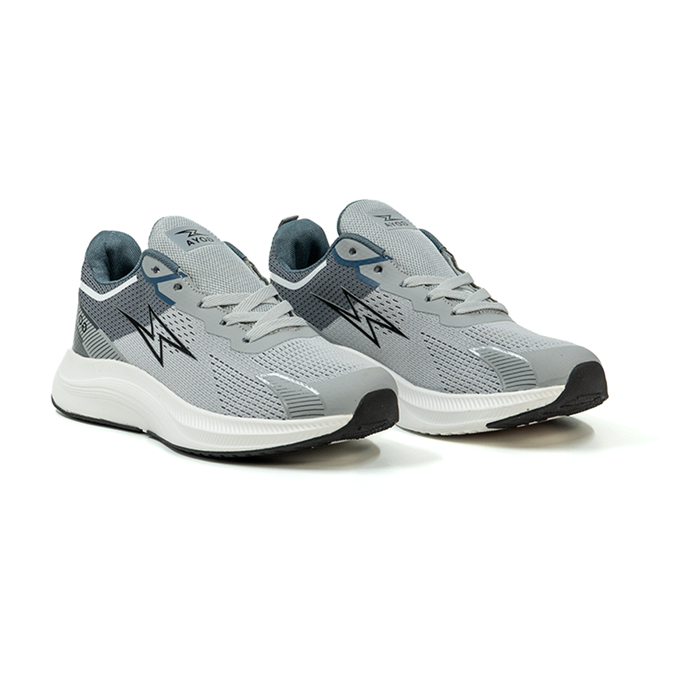
Đề tài "Ứng dụng bán giày" nhằm mục đích xây dựng một giải pháp thương mại điện tử chuyên biệt trong lĩnh vực bán giày. Ứng dụng này không chỉ đơn thuần là một kênh mua bán mà còn hướng tới việc tạo trải nghiệm mua sắm hiện đại, tối ưu hóa từ quá trình chọn sản phẩm, tư vấn mẫu mã phù hợp, cung cấp danh mục sản phẩm đa dạng.

Slide 5
2.Sơ đồ ERD,Class,Usecase

Slide 6
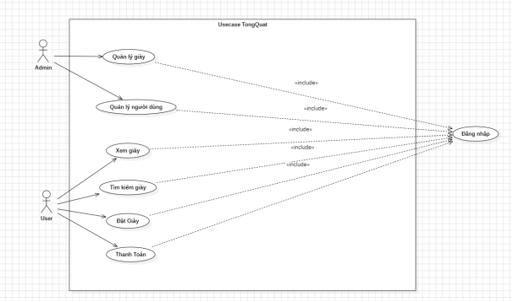
Sơ đồ Usecase

Slide 7
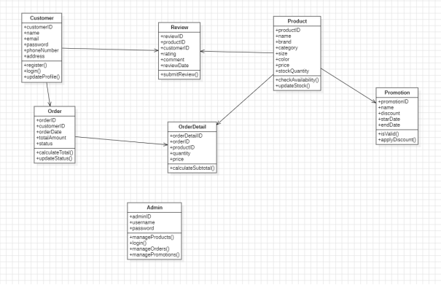
Sơ đồ Class
Give me a break.

Slide 8
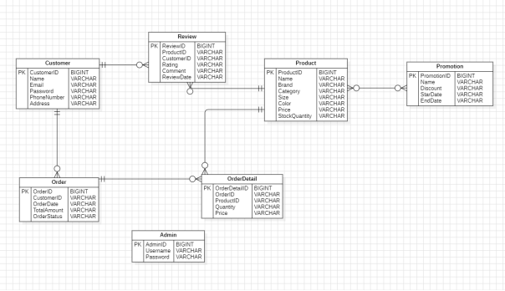
Sơ đồ ERD

Slide 9
3. Các chức năng

Slide 10
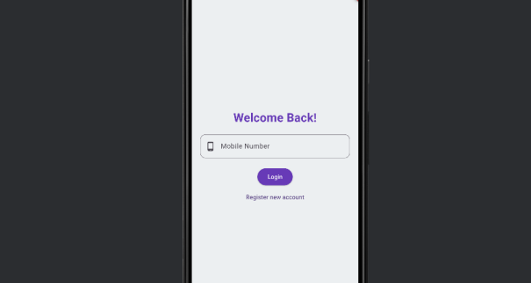
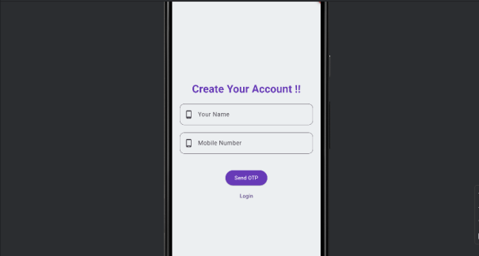
Giao diện đăng nhập
Giao diện đăng kí

Slide 11
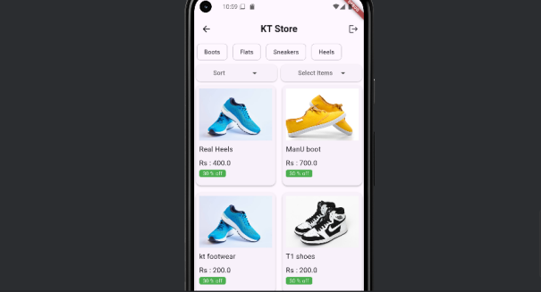
Giao diện trang chủ

Slide 12
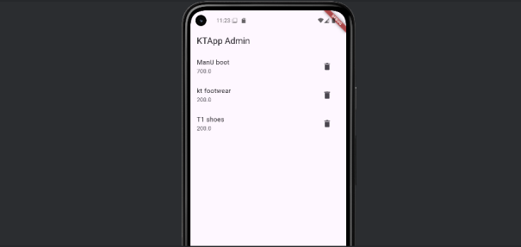
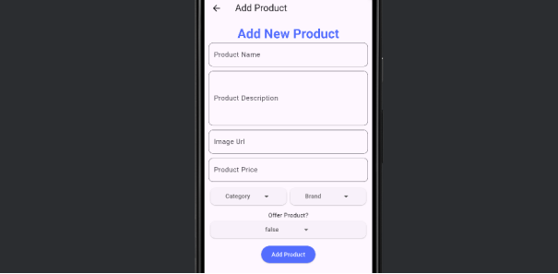
Giao diện Admin
Giao diện Add sản phẩm

Slide 13
4.Demo

Slide 14
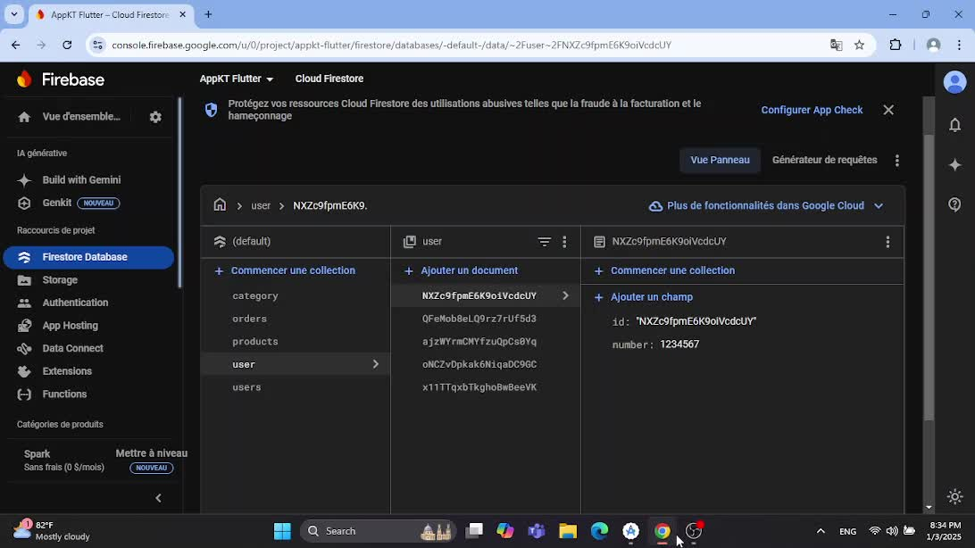

Slide 15


